Slide 1

Подготовила: воспитатель Иванова О.В.

Slide 2


Slide 3
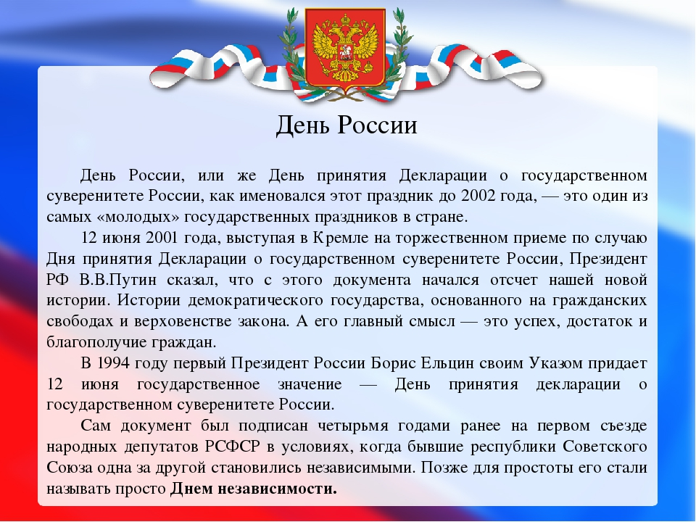

Slide 4


Slide 5
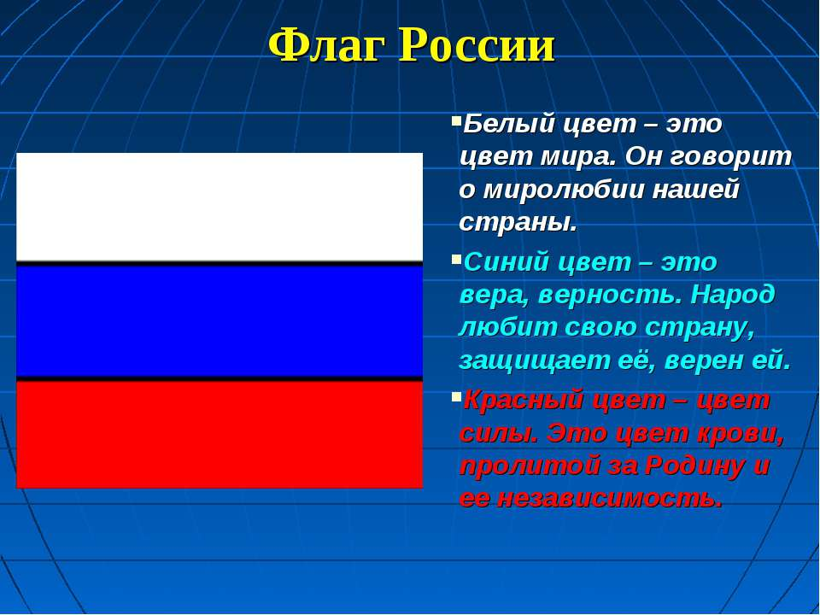

Slide 6


Slide 7


Slide 8


